Slide 1



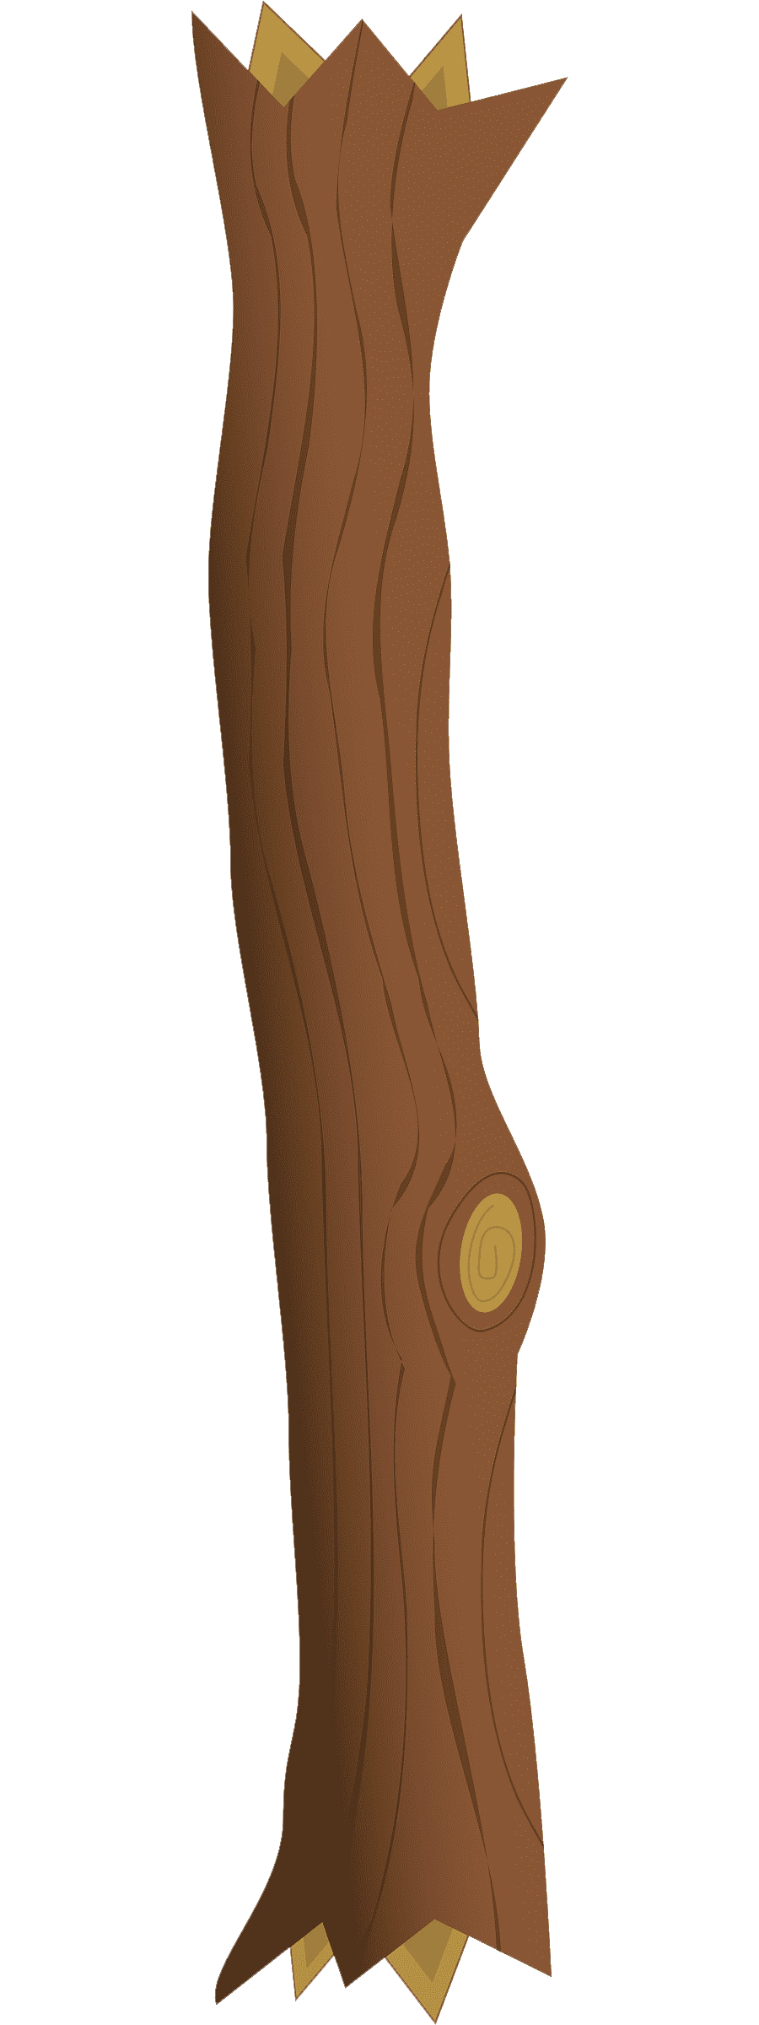




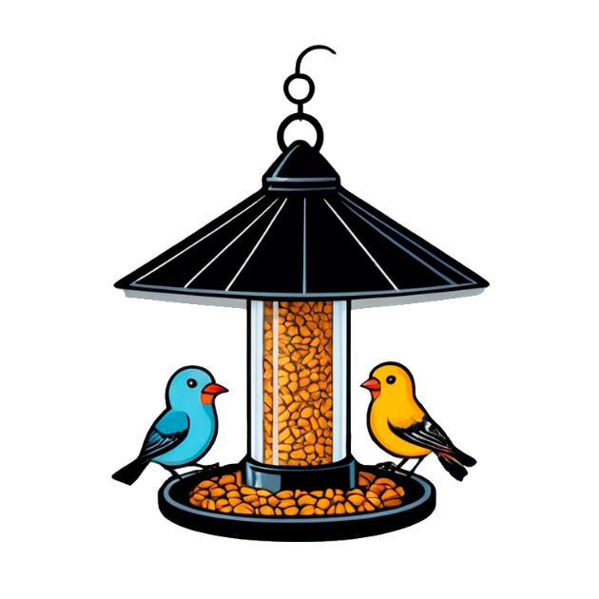

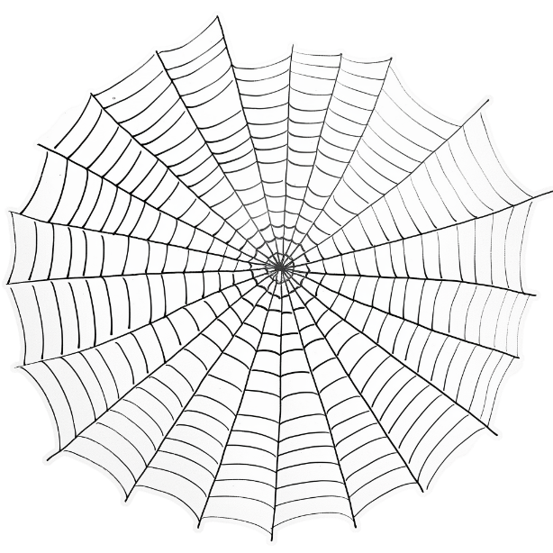
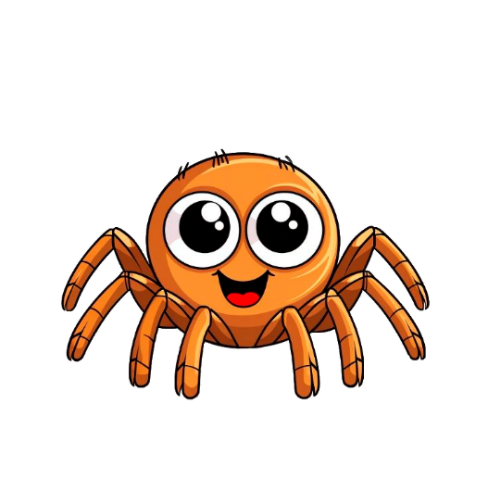








У Вовочки в бочке – водичка
Девочка на даче пьёт чай
У птички домик – на веточке.
У паучка на веточке – паутина.
У девочки в баночке – бабочка
Бычки пьют водичку из бочек.
Девочка читает книжечку о бабочках.

